Slide 1
Особенности содержания примерной рабочей программы по русскому языку в условиях введения обновлённого ФГОС ООО
МБОУ«Сиверская сош №3»
Докладчик:
Шатова Елена Викторовна

Slide 3
Структура примерной рабочей программы
Пояснительная записка, включающая цели изучения учебного предмета, общую характеристику предмета, место предмета в учебном плане.
Содержание образования (по годам обучения).
Планируемые результаты освоения рабочей программы:
  Личностные и метапредметные результаты (раскрываются на основе обновленного ФГОС ООО с учетом специфики учебного предмета)
  Предметные (по годам обучения).
Тематическое планирование (примерные темы и количество часов, отводимое на их изучение; основное программное содержание; основные виды деятельности обучающихся).

Slide 4
Требования к результатам реализации программы сформулированы в категориях системно-деятельностного подхода
Личностные результаты | Ориентация на формирование системы ценностей и мотивов
Метапредметные результаты (soft skils) | Познавательные Коммуникативные Регулятивные
Предметные результаты | Конкретизация и систематизация предметных результатов

Slide 5
Формулировки личностных результатов | Формулировки метапредметных результатов | Формулировки предметных результатов
Ценностное отношение… Уважительное отношение… Интерес к… | Находить Выявлять Устанавливать Выбирать | Осознавать Понимать Владеть Использовать

Slide 9
Содержание разделов «Язык и речь», «Текст», «Функциональные разновидности языка», «Система языка» соотносится с традициями обучения и в то же время включает понятия, необходимые для развития информационных умений и умений в области смыслового чтения (тексты новой природы, сплошной, несплошной текст, инфографика и др.).

Slide 10
Класс | Количество часов в год | Рекомендуемое количество часов для организации повторения |  | Рекомендуемое количество часов для организации и проведения итогового контроля ( включая сочинения, изложения,контрольные и проверочные работы)
 |  | в начале года | в конце года
5 | 170 | 5 | 5 | 12
6 | 204 | 6 | 6 | 16
7 | 136 | 4 | 4 | 10
8 | 102 | 4 | 4 | 9
9 | 102 | 4 | 4 | 9
Итого | 714 | 23 | 23 | 56

Slide 11
Тематическое планирование,5 кл
Тематические блоки, темы | Основное содержание | Основные виды деятельности
ФУНКЦИОНАЛЬНЫЕ РАЗНОВИДНОСТИ ЯЗЫКА (2 ч)
Функциональные разновидности языка (общее представление) | Общее представление о функциональных разновидностях языка: разговорной речи, функциональных стилях (научном, официально-деловом, публицистическом), языке художественной литературы. Сферы речевого общения и их соотнесённость с функциональны- ми разновидностями языка | Распознавать тексты, принадлежащие к разным функциональным разновидностям языка: определять сферу использования и соотносить её с той или иной разновидностью языка

Slide 12
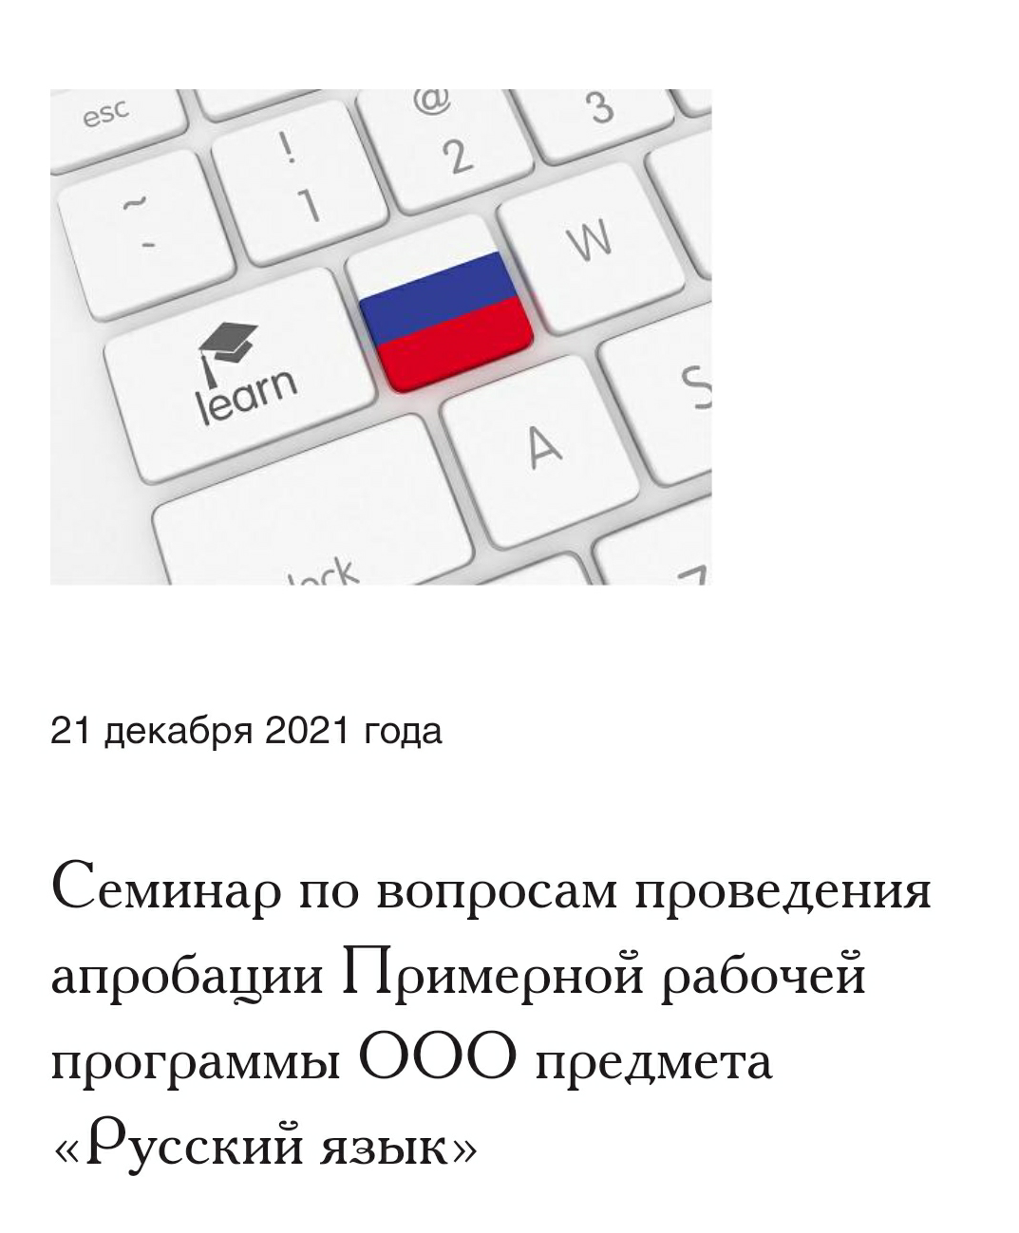

Slide 13


